Slide 1
Обязанности и ответственность
родителей (законных представителей) несовершеннолетних обучающихся

Slide 2
«Самая ценная нравственная черта хороших родителей, которая передается детям без особых усилий, — это душевная доброта матери и отца, умение делать добро людям».
Василий Александрович Сухомлинский
Помни: рано или поздно твой сын последует твоему примеру, а не твоим советам.

Slide 3
Ответственность и права родителей (законных представителей) несовершеннолетних обучающихся
Федеральный закон от 29.12.2012 г. № 273-ФЗ «Об образовании в Российской Федерации», статья 44;
Устав муниципального общеобразовательного учреждения города Тулуна «Средняя общеобразовательная школа № 20»:
П.4.13 Родители (законные представители) несовершеннолетних обязаны:
Обеспечить получение детьми общего образования;
Соблюдать правила внутреннего распорядка Учреждения;
Уважать честь и достоинство учащихся и работников Учреждения.

Slide 4
Административная ответственность - это наказание за действия, запрещенные Административным кодексом РФ.
«Комендантский час» в Иркутской области, административная ответственность за нарушения Закона Иркутской области №7-ОЗ.
Ответственность за употребление алкогольной продукции несовершеннолетними. Нарушение статьи 20.21 КОАП РФ (Кодекс об административных правонарушениях) «Появление в общественных местах в состоянии алкогольного опьянения».
Нарушение статьи 12.07 КОАП РФ «Управление транспортным средством водителем, не имеющим права управления транспортным средством».
Нарушение статьи 20.22 КОАП РФ. Нахождение в состоянии опьянения несовершеннолетних, потребление (распитие) ими алкогольной и спиртосодержащей продукции, либо потребление ими наркотических средств или психотропных веществ, новых потенциально опасных психоактивных веществ или одурманивающих веществ (в ред. ФЗ от 03.02.2015г. № 7-ФЗ, ФЗ от 21.12.2013г. № 365-ФЗ). Влечет наложение административного штрафа на родителей или иных законных представителей несовершеннолетних в размере от 1500 до 2000 руб.
Возраст административной ответственности – 16 лет к моменту совершения административного правонарушения (ст. 13 КАП). Существуют следующие административные наказания: предупреждение, штраф, изъятие предмета, который явился орудием или объектом нарушения, конфискация предмета, административный арест на срок до 15 суток.

Slide 5
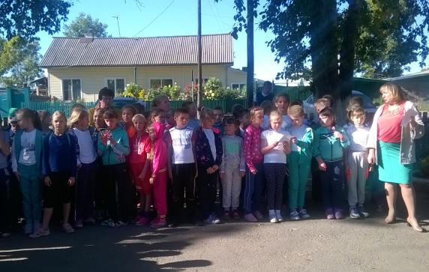
Исполнение Закона Иркутской области
№7-ОЗ от 05.03.2010
«Об отдельных мерах по защите детей от факторов, негативно влияющих на их физическое, интеллектуальное, психическое, духовное и нравственное развитие
в Иркутской области»
«Комендантский час» в Иркутской области. Предусмотрена административная ответственность за нарушения Закона Иркутской области №7-ОЗ. (штраф 300 рублей за первое нарушение, 500 рублей за последующие);
Осуществление мер по контролю за посещаемостью должностными лицами детьми общеобразовательных учреждений. В течении 3-х часов неявки ребёнка на занятия родители обязаны сообщить в школу о местонахождении несовершеннолетнего.

Slide 6
Памятка родителям
«Безопасность детей во время каникул»
Уважаемые родители!
Чтобы избежать непредвиденных ситуаций с детьми, убедительно просим вас позаботиться о безопасности ваших детей, особенно если они остаются дома без присмотра взрослых. Помните, что во время отдыха значительно увеличивается риск уличного и бытового травматизма.
Обсудите вместе с ребенком, чем он будет заниматься, как лучше распланировать время. Организуйте веселые каникулы своим детям, научите их жить содержательно, а не «бродить» по улицам или валяться перед телевизором.
Отправляя детей на улицу, напомните им правила дорожного движения, расскажите детям об опасностях на дороге, о правилах пожарной безопасности.
Не допускайте нахождение их на улице без сопровождения законных представителей (родителей, опекунов) в вечернее и ночное время с 22.00 ч. до 06.00 ч. (комендантский час).

Slide 7
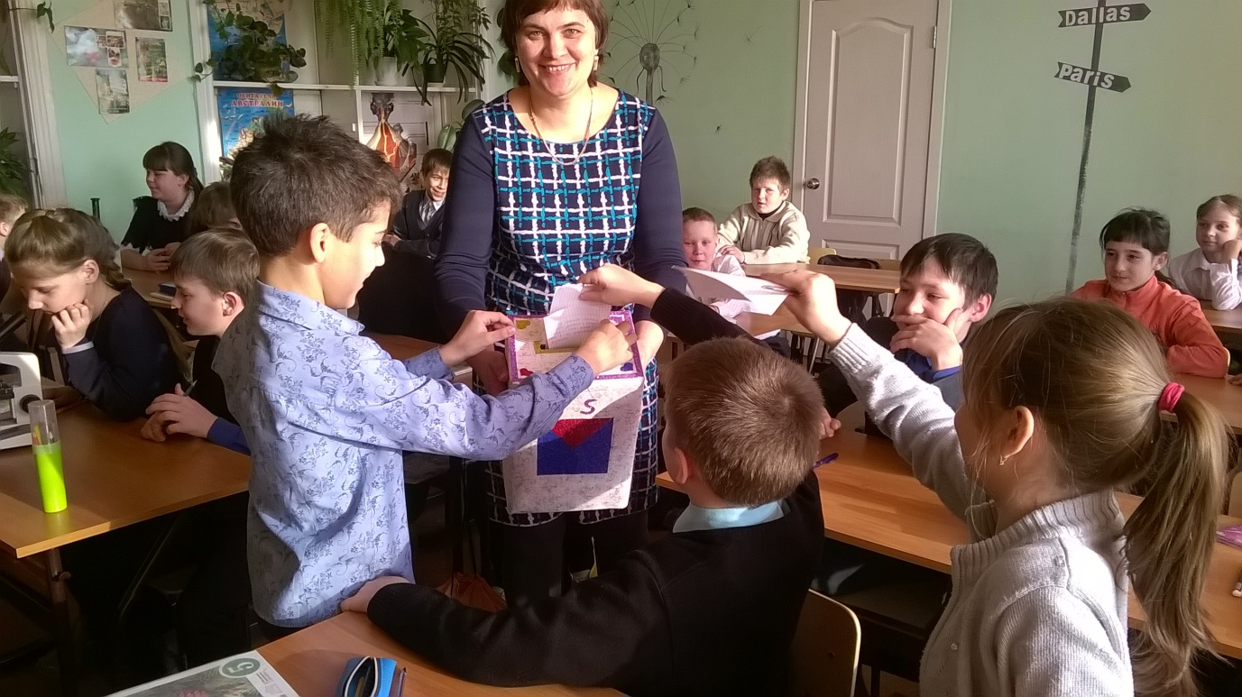
СПАСИБО ЗА ВНИМАНИЕ!

